Slide 1



差旅流程及注意事项

Slide 2

员工差旅所需软件
员工签约类型 | 报销内容 | 所需软件
所有员工 | 差旅住宿 | 分贝通
 | 差旅公共交通 （客轮/高铁/火车/出租车/网约车/飞机） | 分贝通
 | 会议住宿 | 分贝通
 | 会议公共交通 （客轮/高铁/火车/出租车/网约车/飞机） | 分贝通
 | 会议聚餐 | SFA
 | 自驾油补 | 无需报销 根据各组别油补额度随薪资固定发放
 | 差旅餐补 | 无需报销 根据各组别餐补额度随薪资固定发放
差旅所需软件为：
SFA、分贝通
请务必在入职后第一时间下载APP或收藏网址，方便业务后续提交出差申请
下载二维码、网址详见此PPT第 35、36页。

Slide 3
差旅流程：出差/公出/会议（个人垫资线下报销）
分贝通提交出差申请
出差单审批通过后分贝通上预订差旅行程
下月初填写差旅报销明细及发票（仅垫资部分）
核对费用明细及发票后提交
待老板《差旅报销明细》签字后，发放报销费用（M+2月随薪资发放）
分贝通申请
预订差旅行程
线下汇总明细
核对报销费用及发票
老板审批及费用发放

Slide 4
差旅流程：员工内部聚餐（个人垫资线下报销）
在SFA-会议管理新增聚餐会议
待聚餐会议结束后，根据要求上传聚餐发票
在SFA填写报销单（仅垫资部分）
下月初填写差旅报销明细及发票
核对费用明细及发票后提交
待老板《差旅报销明细》签字后，发放报销费用（M+2月随薪资发放）
SFA召开聚餐会议
根据会议要求签到
SFA填写报销单
线下汇总明细
核对报销费用及发票
老板审批及费用发放
签约旺旺的同事仍使用原来的报销流程（汇联易报销）

Slide 5
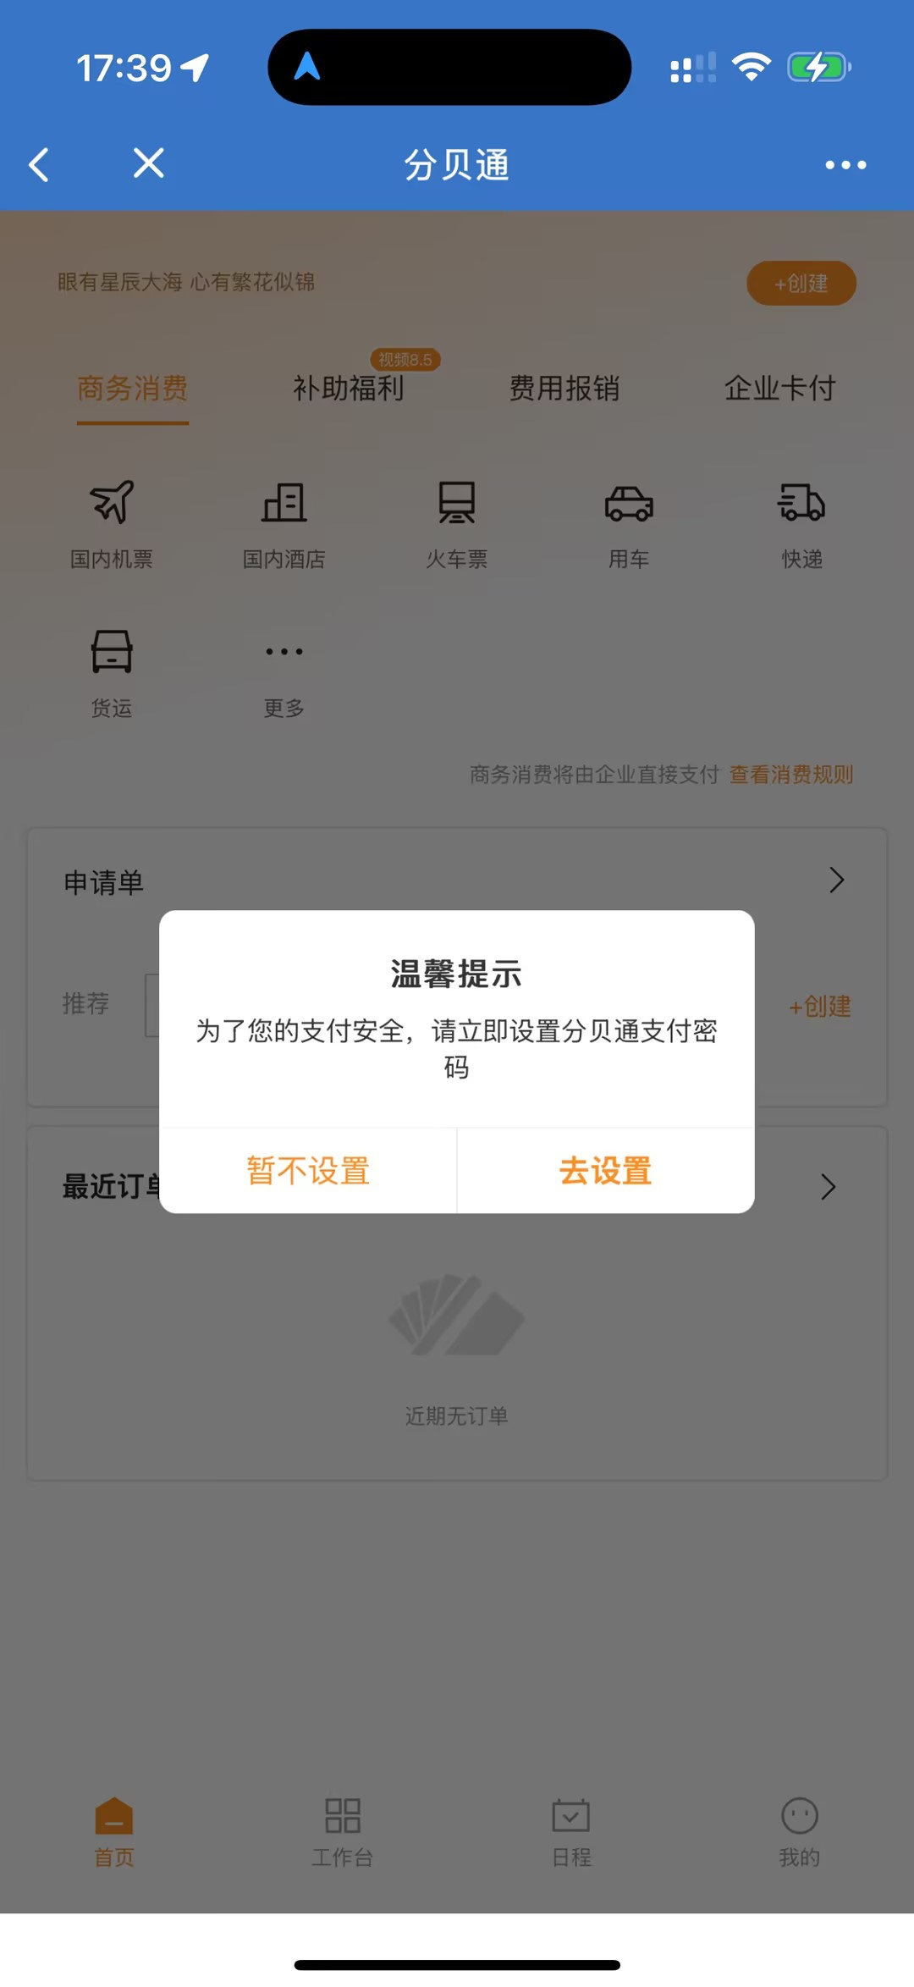
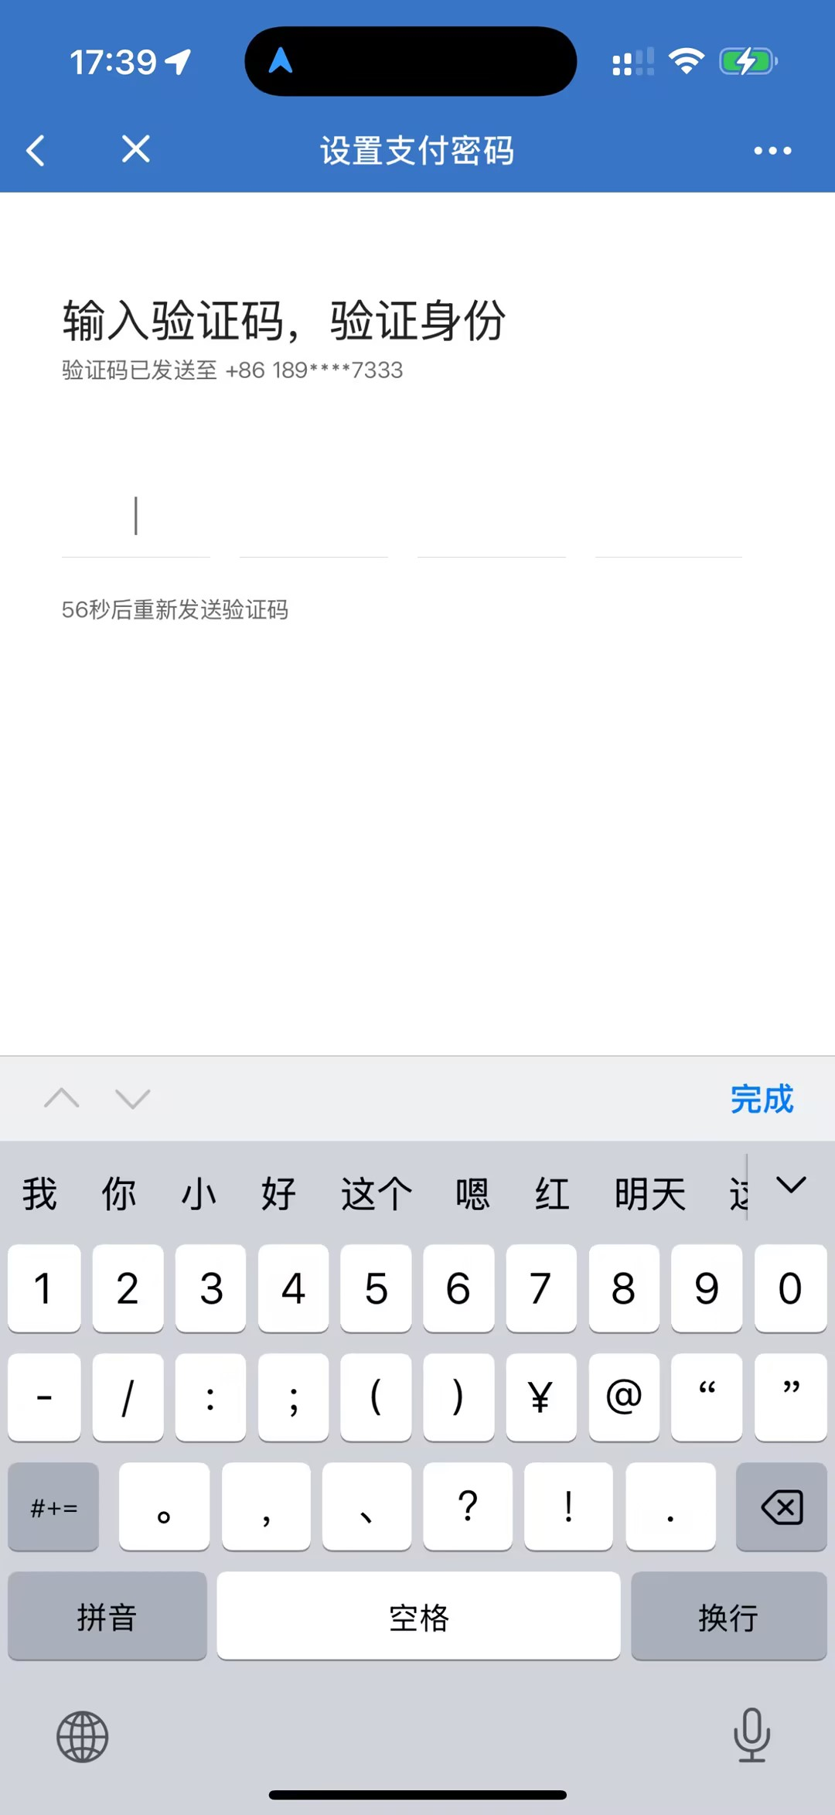
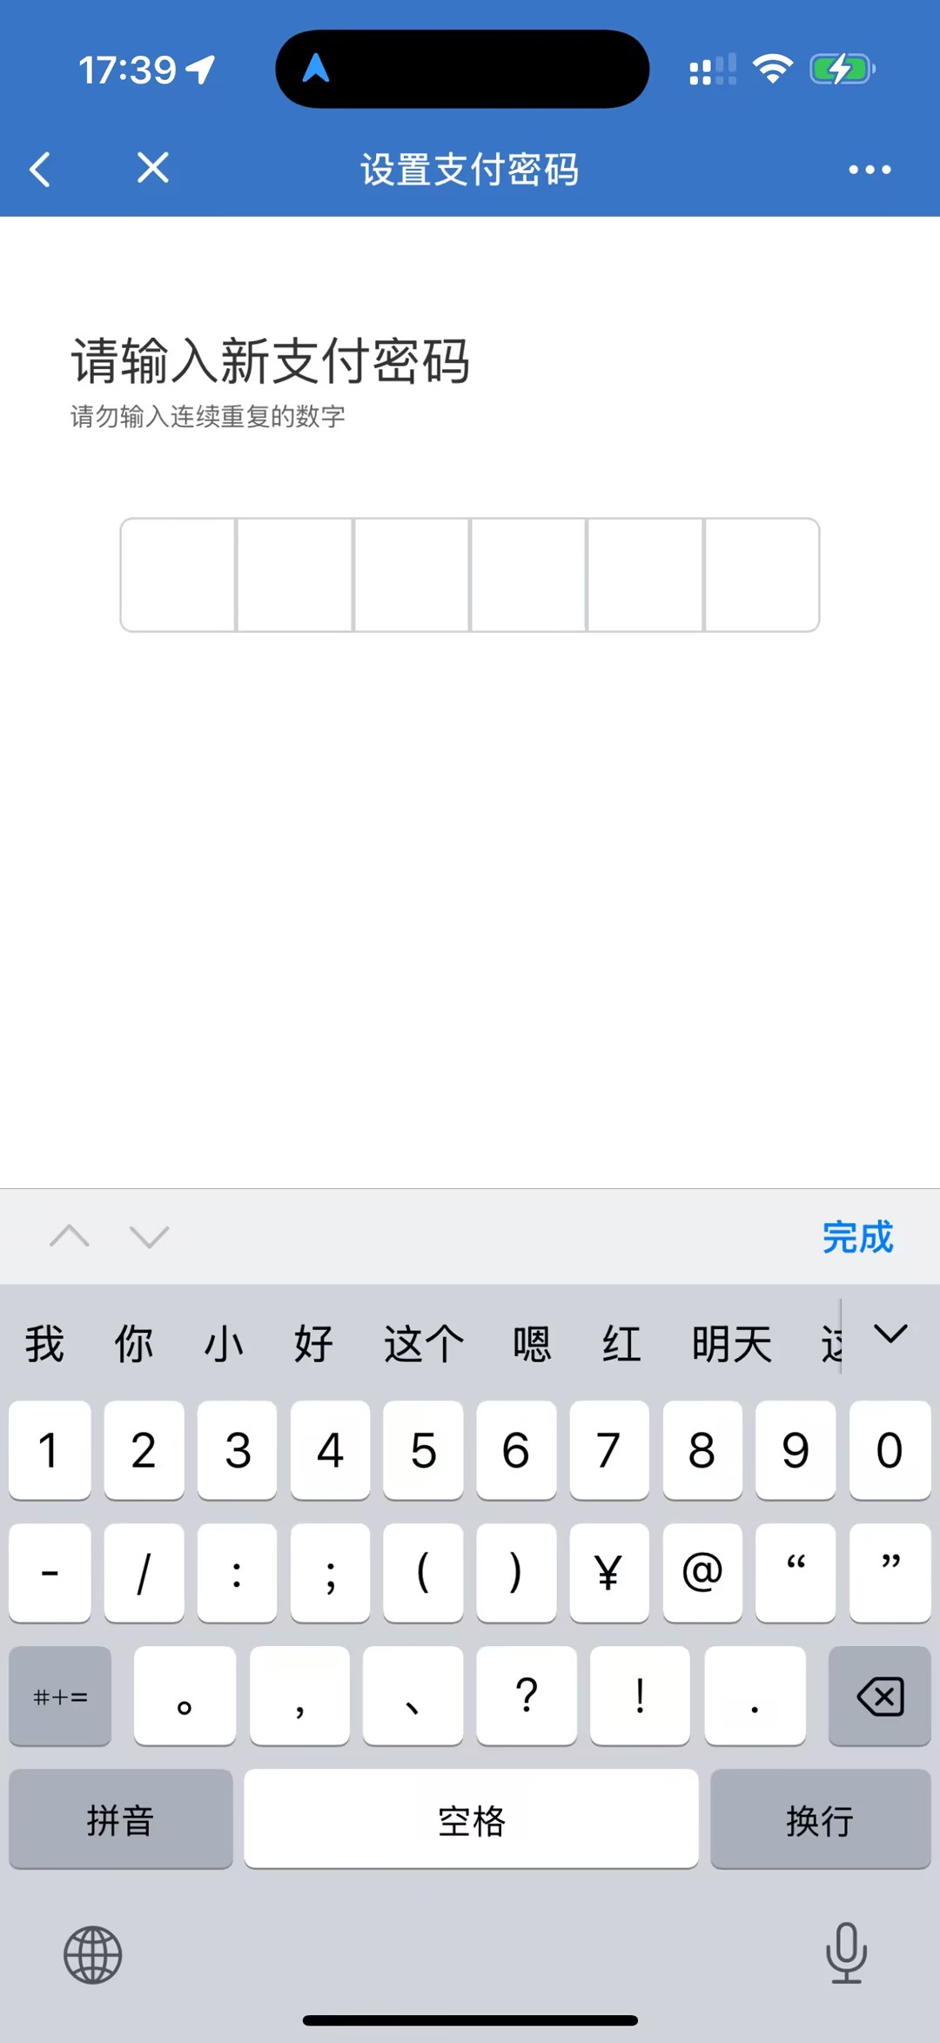
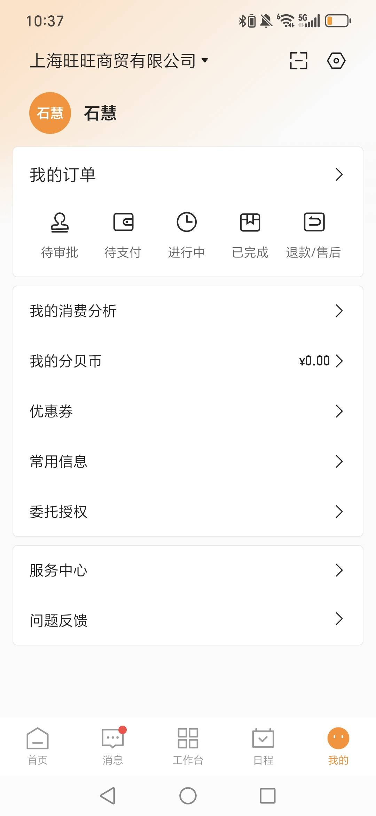
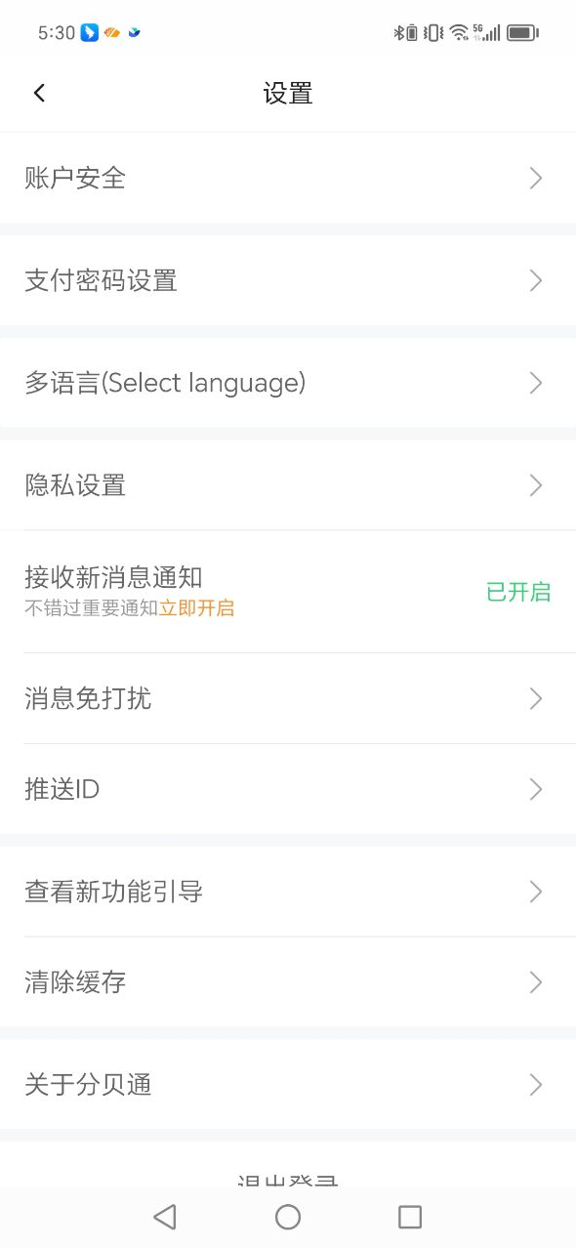
分贝通设置个人支付密码
首次登录后，页面自动弹出支付密码设置提醒；员工点击去设置，进行支付密码设置（我的-右上角设置-支付密码设置）
步骤一
步骤二
步骤三
步骤四
步骤五

Slide 6
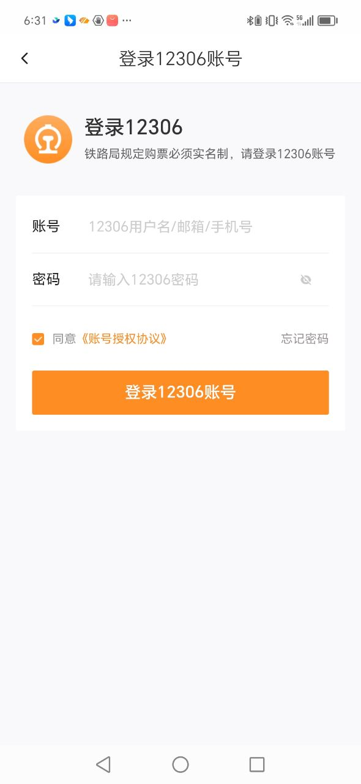

分贝通绑定个人12306账户
订票前准备
初次订票需要绑定个人12306账号，如忘记密码可去12306重置密码。
登录后添加自己作为乘车人

Slide 7
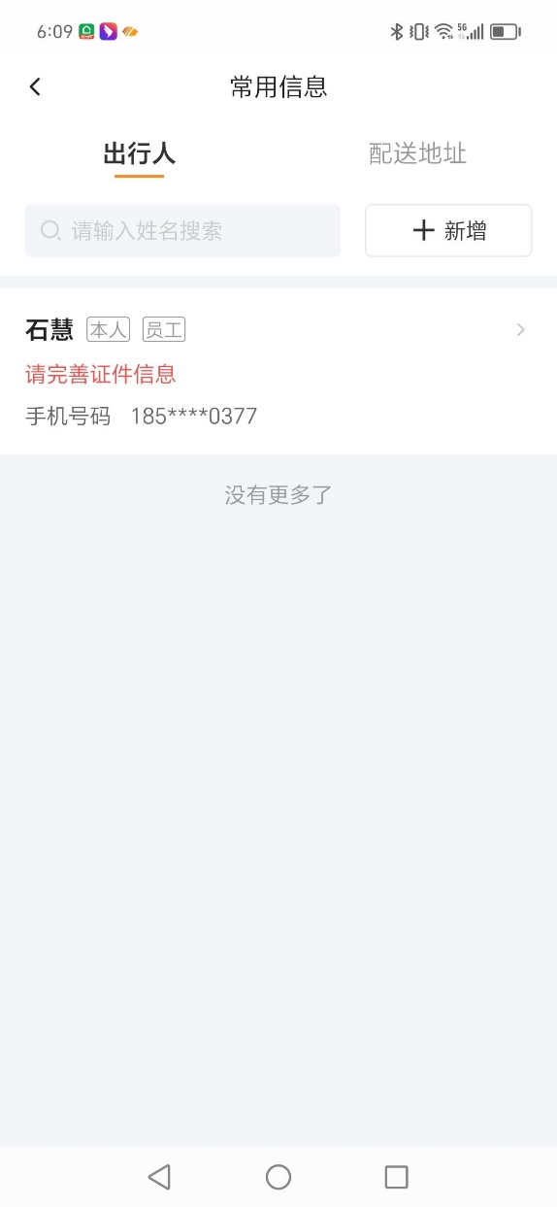
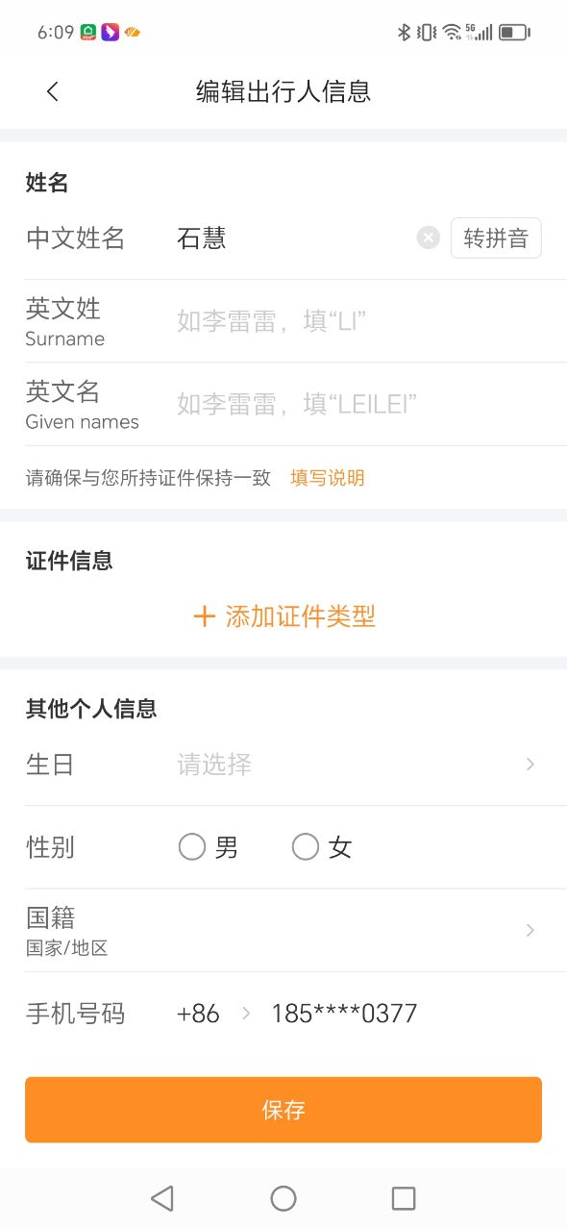
分贝通维护证件信息
路径：我的-常用信息—维护证件信息
步骤一
步骤二
步骤三

Slide 8
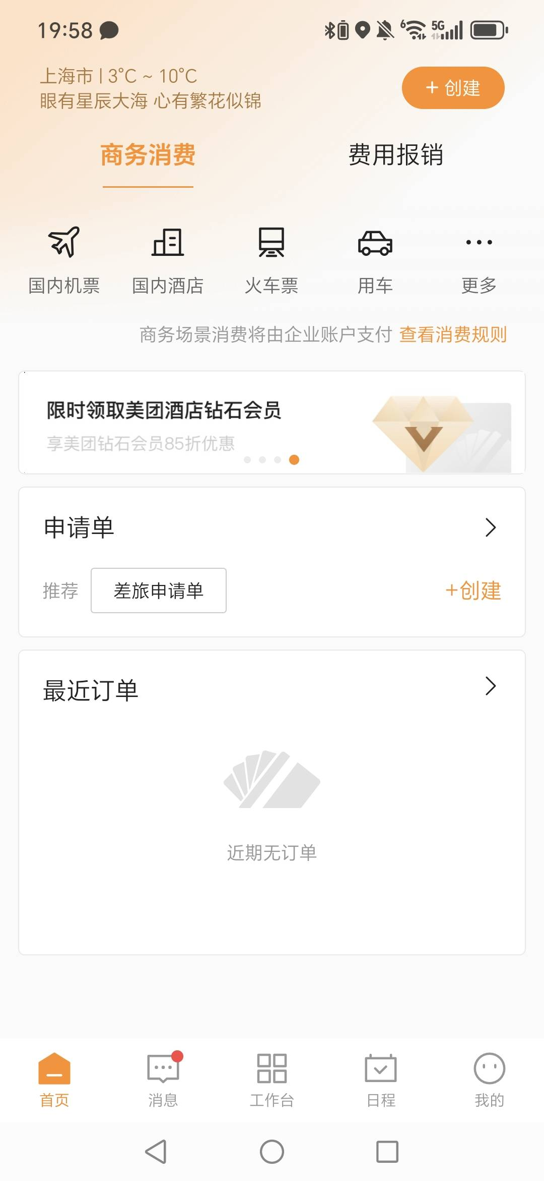
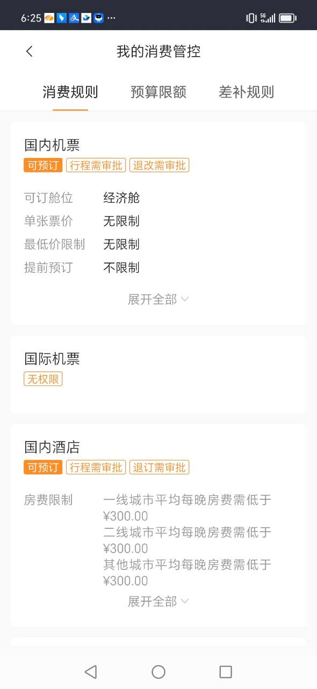
分贝通消费规则
根据公司出差标准设置，不同职级规则会不一样，后续的规则调整按照公司出差标准调整
营运端人员可以查看自己的预算，订票和报销都受预算管控，每个区的预算是有差异的，超预算无法继续订票和报销

Slide 9
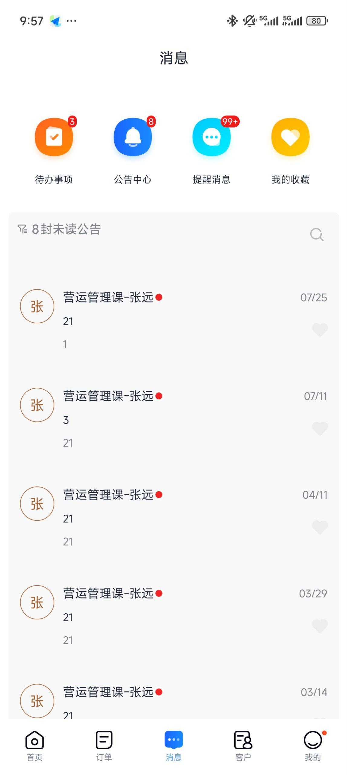
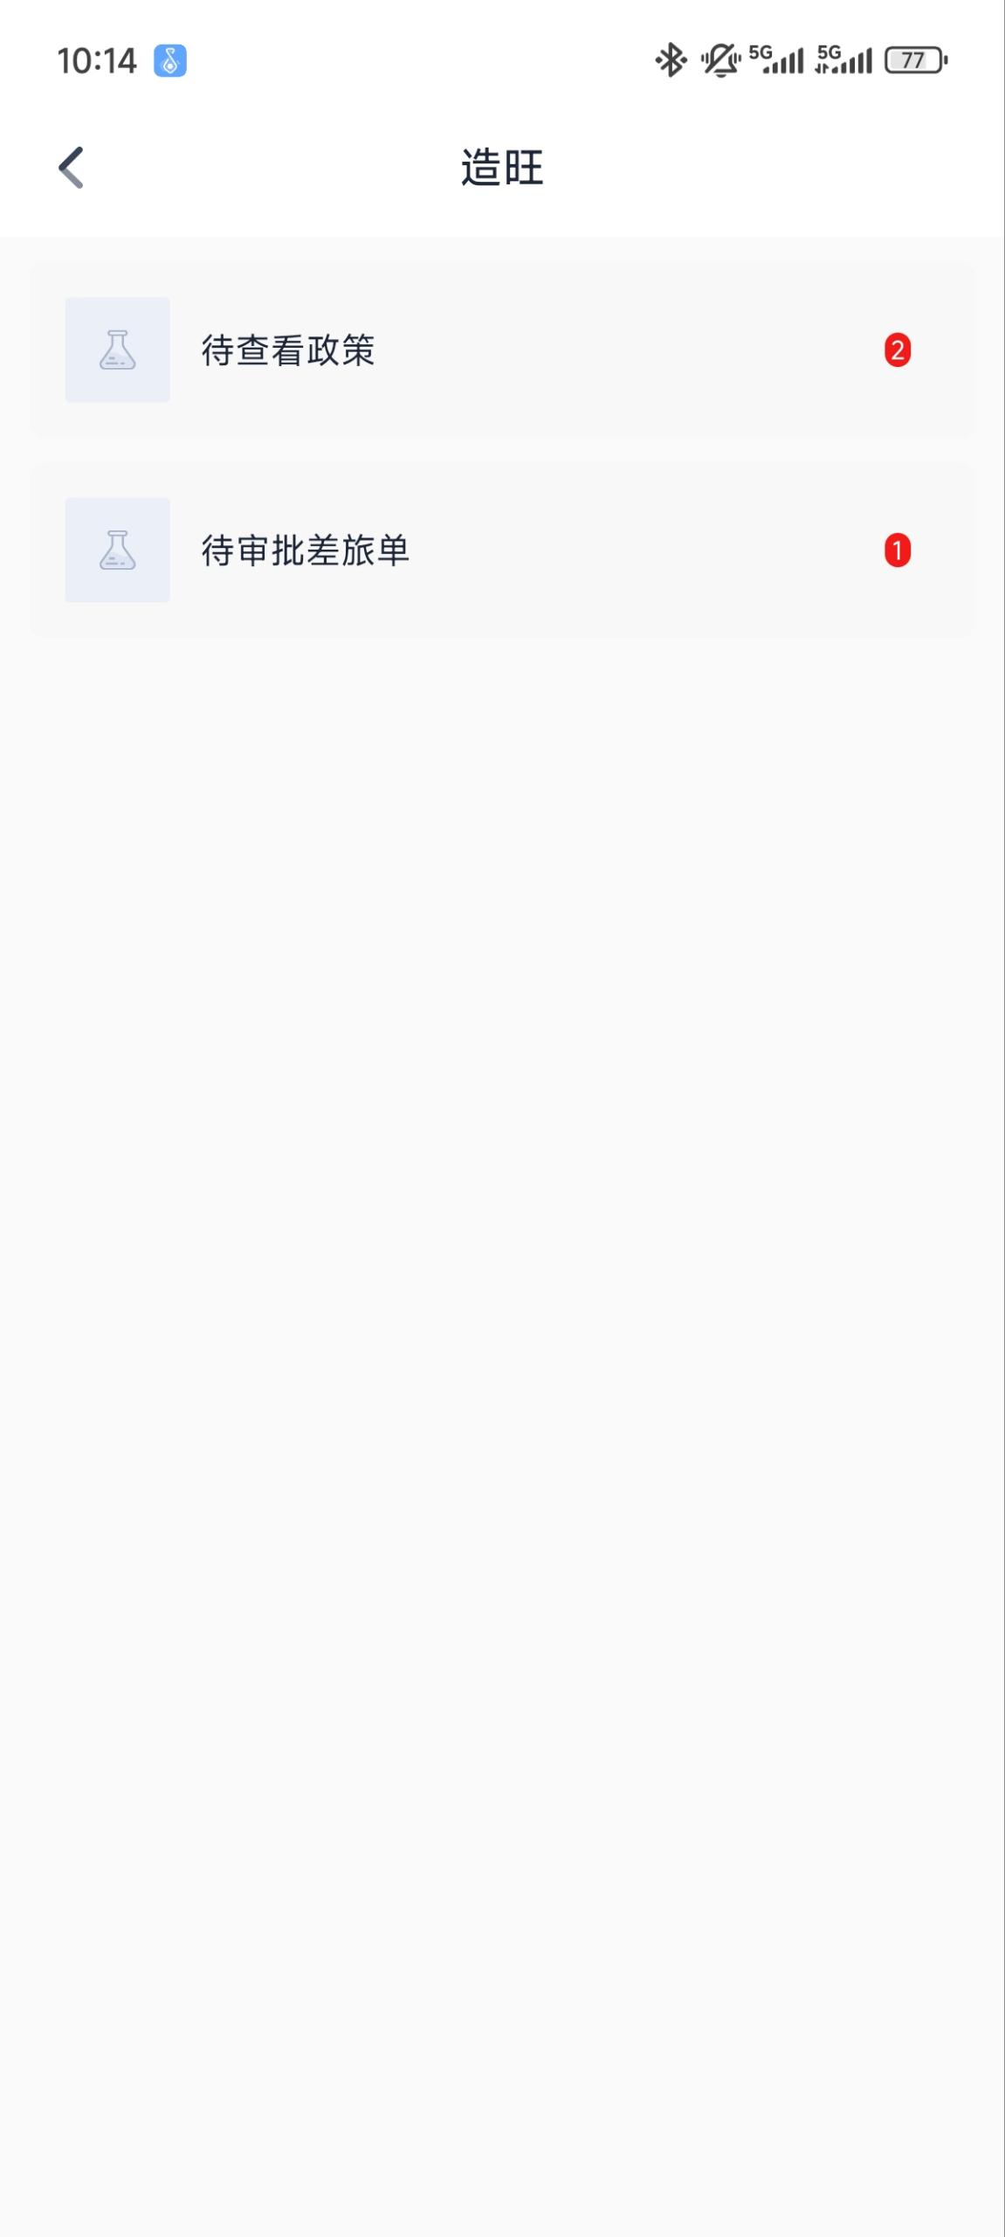
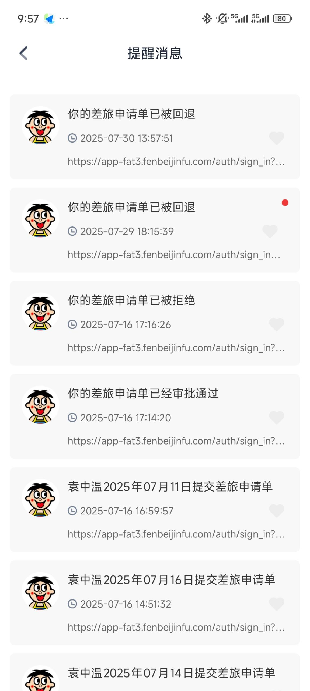
SFA审批界面
审批人待办
提交人的消息通知，被回退单据需要注意调整后重新提交

Slide 10
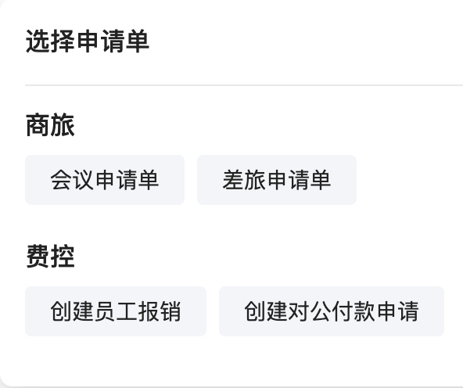
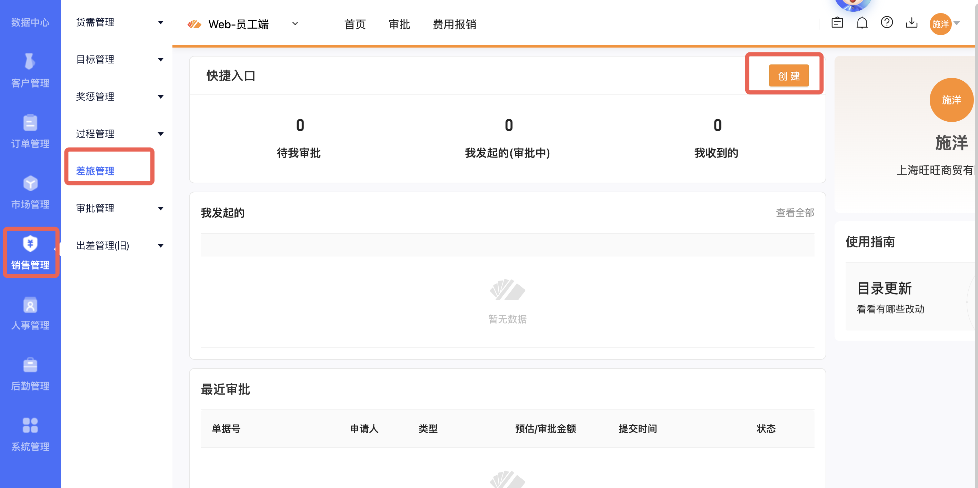
分贝通出差申请单流程
在SFA—销售管理—差旅管理—创建
根据不同需要选择不同申请单——差旅申请单

Slide 11
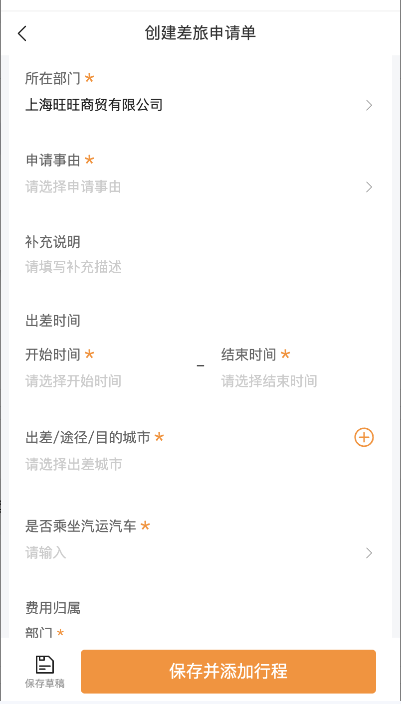
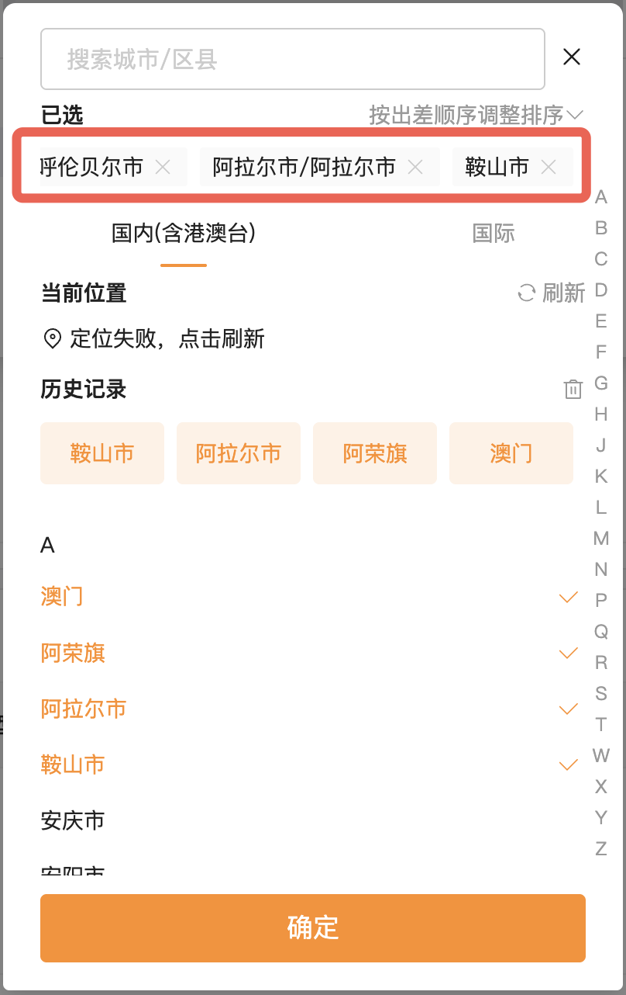
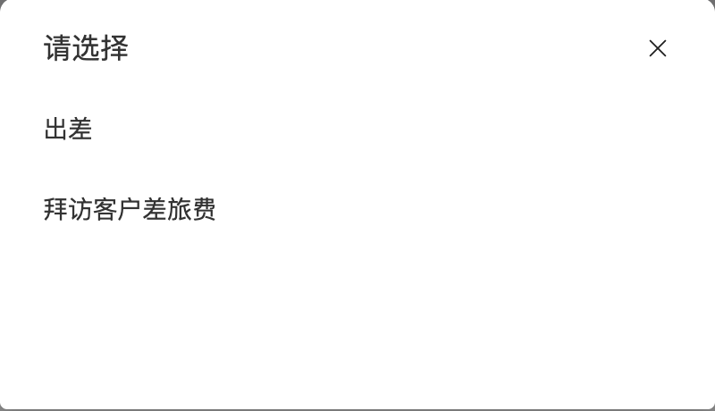
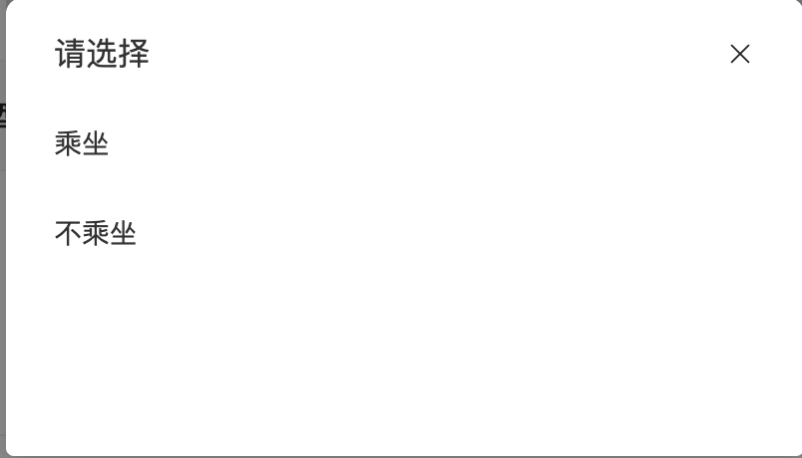
分贝通出差申请单流程
根据自己出差目的选择申请事由：出差/拜访客户
根据自己的差旅行程，添加出差/途径/目的城市
注：添加的城市必须写全，包含始发、目的城市、所有途径和需要换乘的中转城市。否则会影响车票的订购。
步骤四
步骤一
步骤二
步骤三

Slide 12
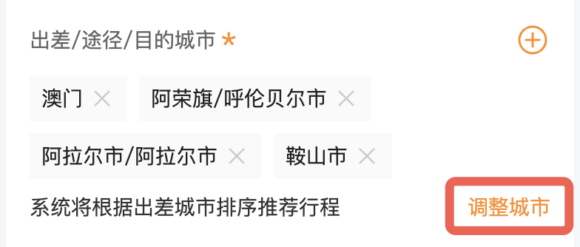
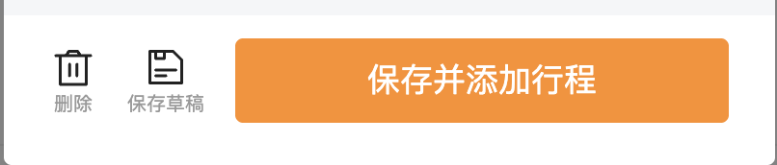
分贝通出差申请单流程
根据自身实际情况，可以调整出差的途径城市，以便于更准确的预订酒店、车票。
待都设置完毕，请点击“保存并添加行程“
如无需出差，请直接点击“删除”
在提交出差申请时，如遇到急事或还未确定好出差行程，在每个界面的最下方都有“保存草稿”按钮，可以保存已填写完的内容，以便后续继续填写申请单。

Slide 13
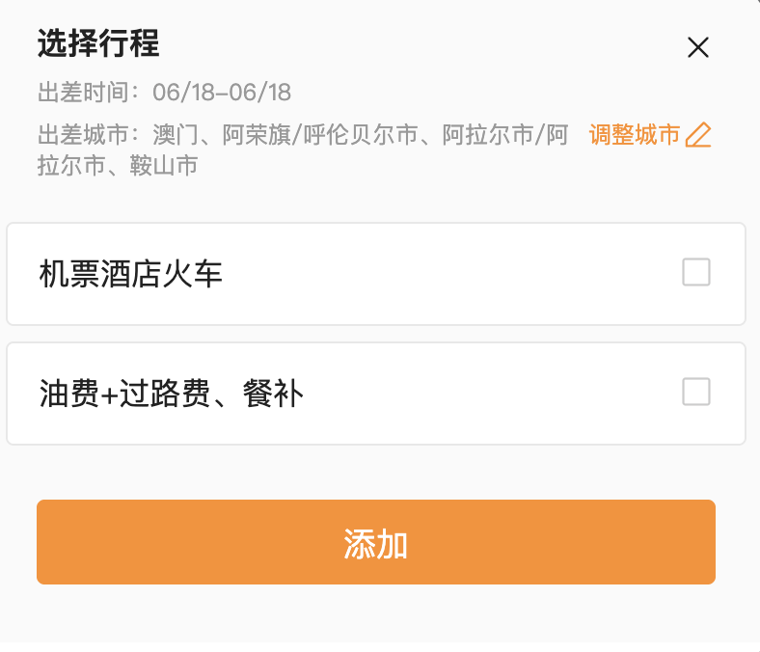
分贝通出差申请单流程
跳转出浮窗，选择此次差旅中涉及到的费用项目
请直接选择“机票酒店火车”
注：油费+过路费、餐补不参与差旅费用报销。油补、餐补每月固定发放，不再在差旅中费用中体现。
此处仍增加了行程途径城市的调整按钮。

Slide 14
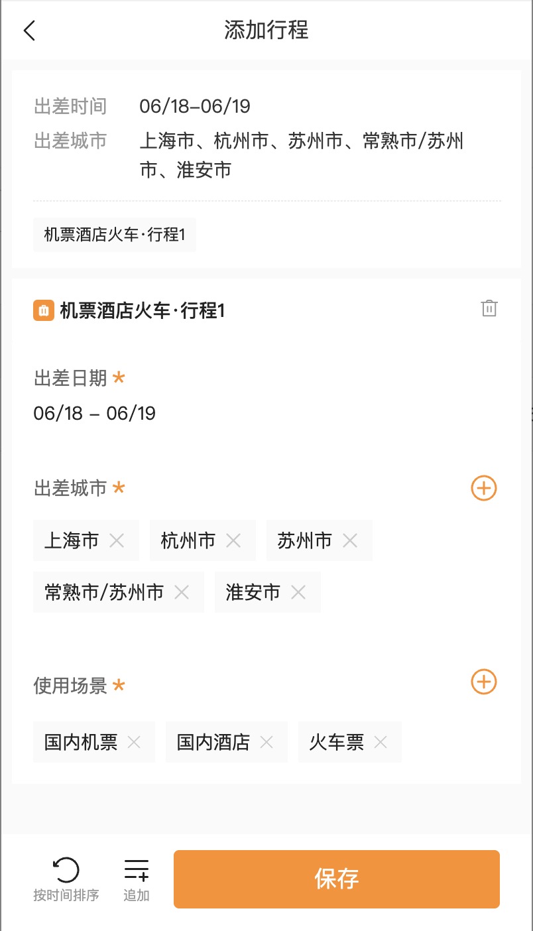
分贝通出差申请单流程
界面跳转出此次行程的总概述，包含出差时间、途径城市、使用场景

Slide 15
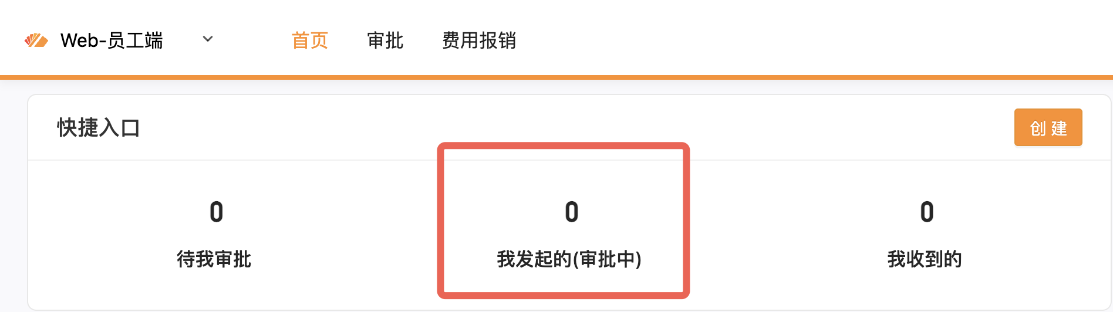
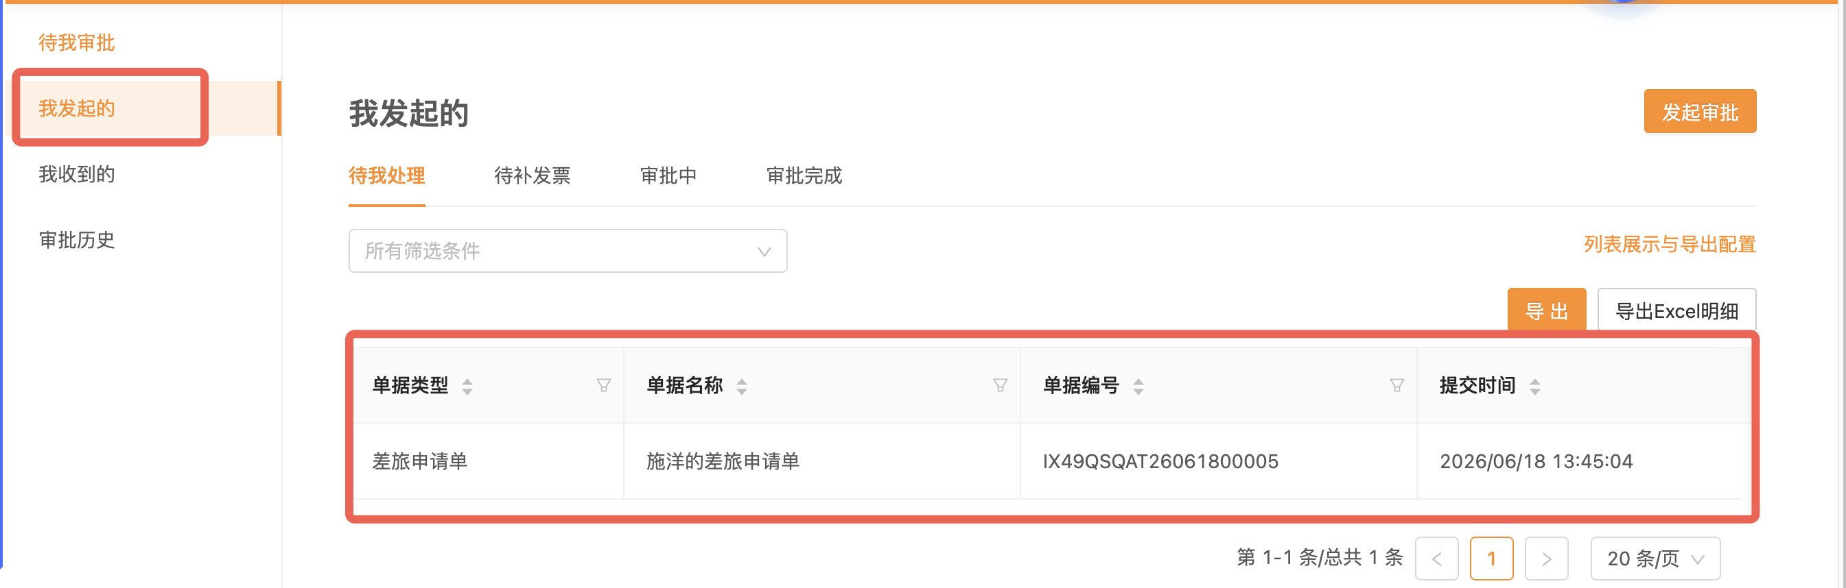
分贝通出差申请单流程（草稿再编辑）
如何再编辑已保存的草稿申请单
步骤一：在分贝通首页中点击“我发起的（审批中）”
步骤二：可以在“我发起的”中找到所有已保存的申请单草稿，点击选择你需要编辑的申请单
步骤三：根据自身情况编辑完后点击“保存并添加行程”待上级领导审批
步骤一
步骤二

Slide 16
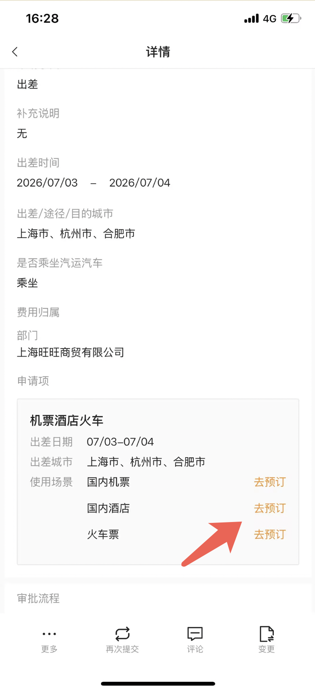
分贝通订票（出差单审批通过后）
在出差申请单审批通过后，点击出差申请单，在“申请项”内可以看到本次差旅过程中已申请的场景项目，比如：机票、酒店、火车票等。
根据自身需求，点击不同场景后的“去预订”，预订不同的项目

Slide 17
分贝通会议申请单流程
在SFA—销售管理—差旅管理—创建
根据不同需要选择不同申请单——会议申请单

Slide 18
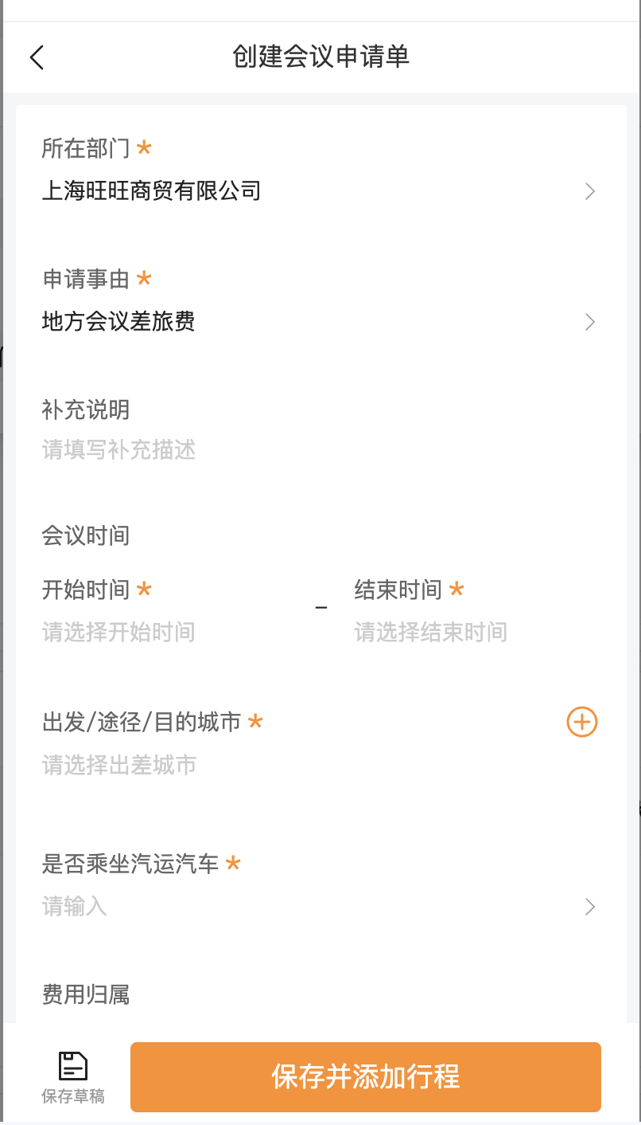
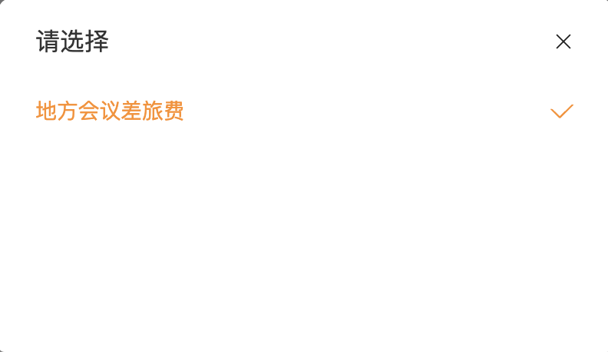
分贝通会议申请单流程
根据自己会议目的选择申请事由：地方会议差旅费
根据自己的会议行程，添加出差/途径/目的城市
注：添加的城市必须写全，包含始发、目的城市、所有途径和需要换乘的中转城市。否则会影响车票的订购。
步骤四
步骤一
步骤二
步骤三

Slide 19
分贝通会议申请单流程
根据自身实际情况，可以调整会议的途径城市，以便于更准确的预订酒店、车票。
待都设置完毕，请点击“保存并添加行程“
如无需会议出差，请直接点击“删除”
在提交会议申请时，如遇到急事或还未确定好出差行程，在每个界面的最下方都有“保存草稿”按钮，可以保存已填写完的内容，以便后续继续填写申请单。

Slide 20
分贝通会议申请单流程
跳转出浮窗，选择此次差旅中涉及到的费用项目
请直接选择“机票酒店火车”
注：油费+过路费、餐补不参与差旅费用报销。油补、餐补每月固定发放，不再在差旅中费用中体现。
此处仍增加了行程途径城市的调整按钮。

Slide 21
分贝通会议申请单流程
界面跳转出此次行程的总概述，包含出差时间、途径城市、使用场景

Slide 22
分贝通会议申请单流程（草稿再编辑）
如何再编辑已保存的草稿申请单
步骤一：在分贝通首页中点击“我发起的（审批中）”
步骤二：可以在“我发起的”中找到所有已保存的申请单草稿，点击选择你需要编辑的申请单
步骤三：根据自身情况编辑完后点击“保存并添加行程”待上级领导审批
步骤一
步骤二

Slide 23
分贝通订票（会议单审批通过后）
在出差申请单审批通过后，点击会议申请单，在“申请项”内可以看到本次会议过程中已申请的场景项目，比如：机票、酒店、火车票等。
根据自身需求，点击不同场景后的“去预订”，预订不同的项目

Slide 24
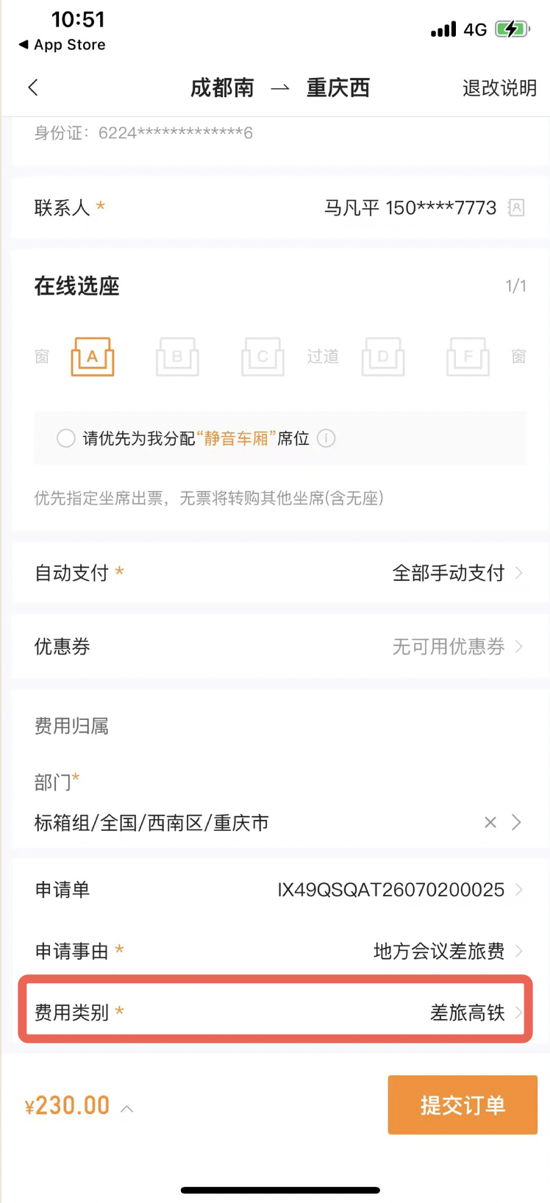
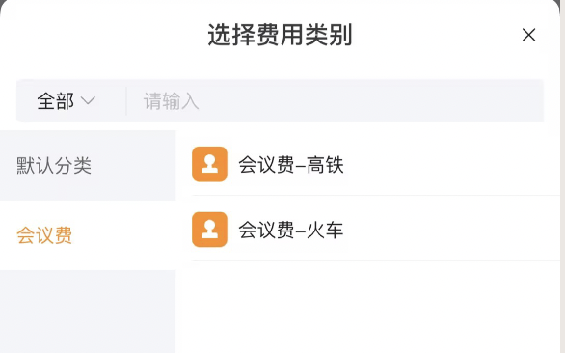
分贝通订票（费用类别选择）
在预订火车、机票、酒店时，系统默认的是“差旅-高铁”、“差旅火车”、“差旅-住宿”、“差旅-飞机”，
需要手工改成“会议费-高铁”、“会议费-火车”、“会议费-住宿”、“会议费-飞机”。
否则会占用自己的差旅费用额度，线下会议产生的费用不包含在差旅费用额度内。请在会议申请单中订票时务必注意选择费用类别。

Slide 25
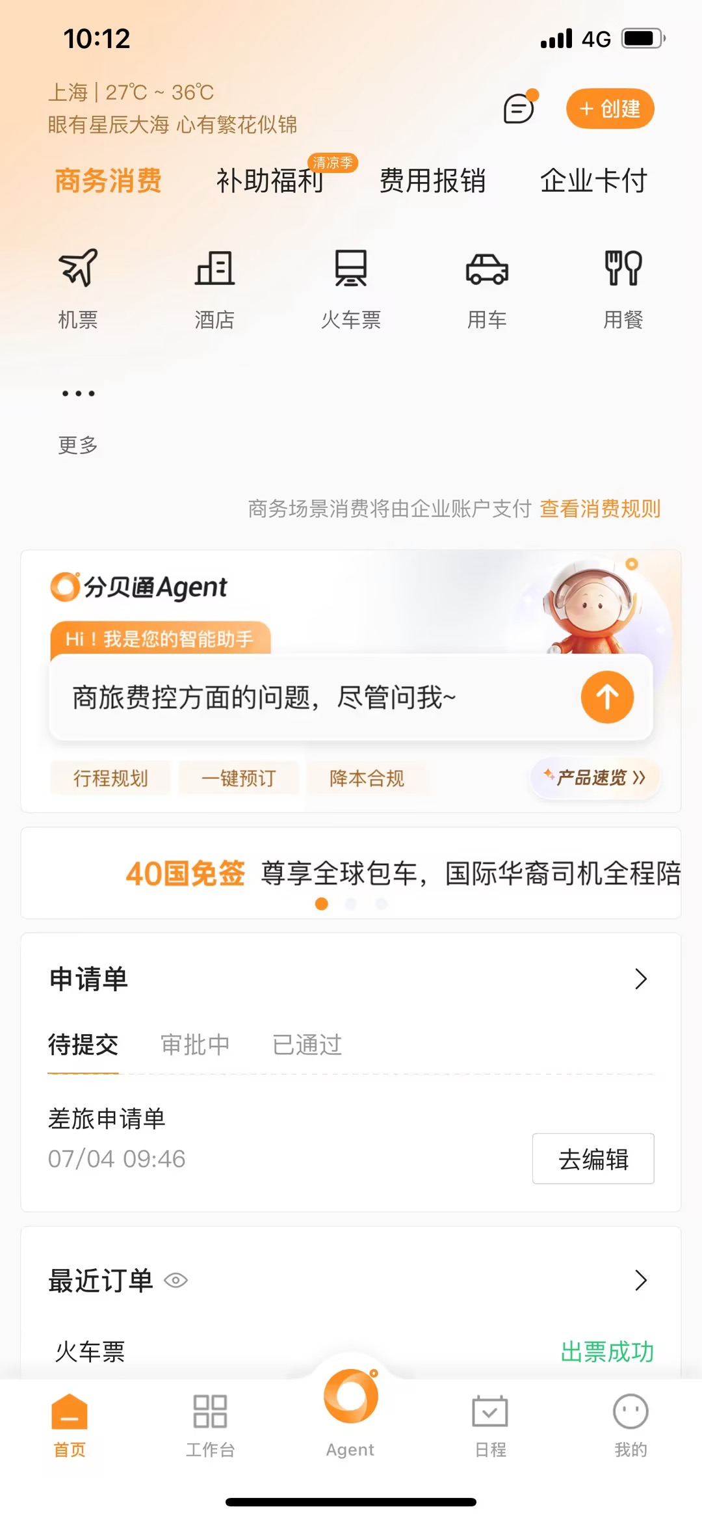
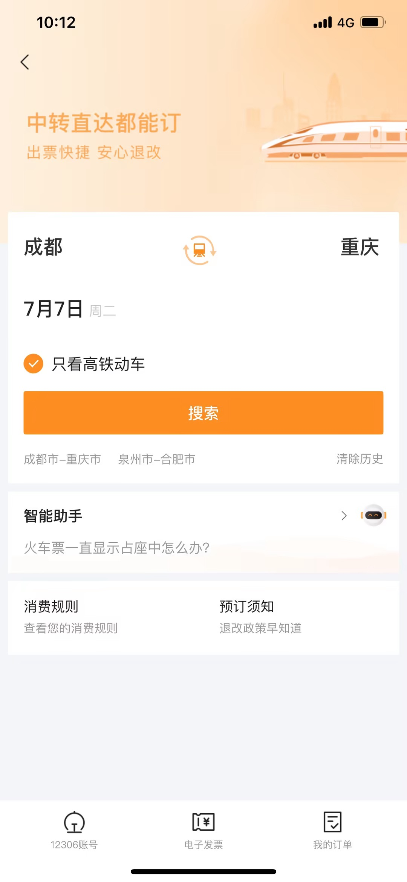
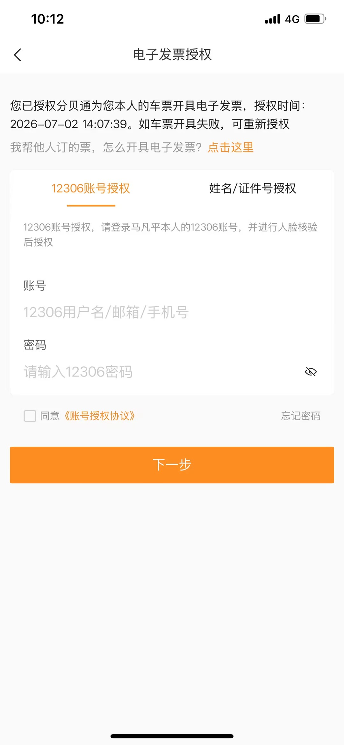
分贝通发票授权
分贝通火车票授权步骤：
1.打开分贝通，首页上方找到“火车票”，点击“火车票”
2.在火车票订票页面最下方找到“电子发票”，点击“电子发票”
3.在电子发票授权页面，选择授权方式“12306账号授权”/“姓名/证件号授权”。按个人信息填写授权
第1步
第2步
第3步

Slide 26
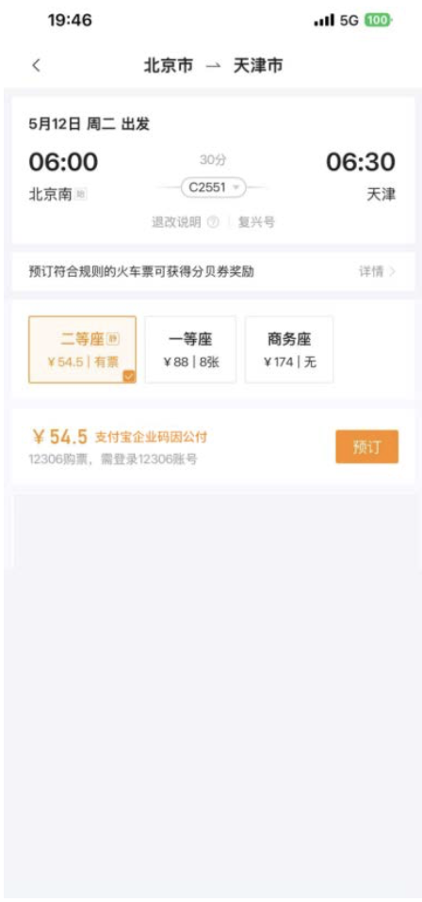
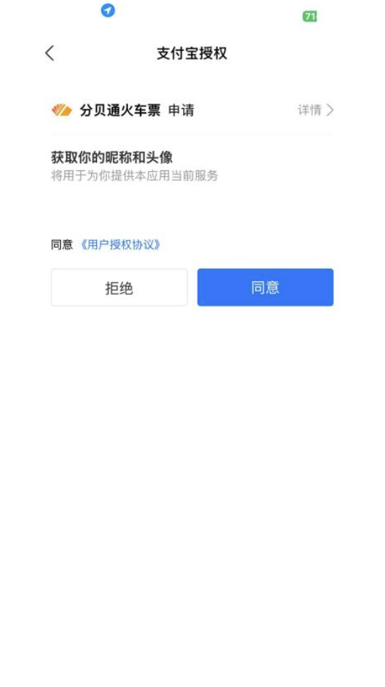
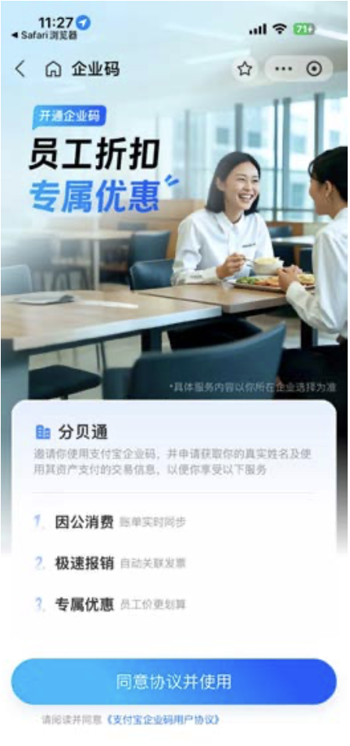
支付宝授权
预订/授权:员工在分贝通 App 预订火车票，跳转至支付宝企业码进行授权，授权分贝通获取本人支付宝账号、姓名、手机号等信息注册企业码(员工在分贝通预留的手机号需和本人支付宝 App 手机号一致)，授权成功则提交订单-占座成功
点击“同意” 跳转下个页面
点击“同意协议并开使用”
完成授权，只需授权一次
第1步
第2步
第3步

Slide 27
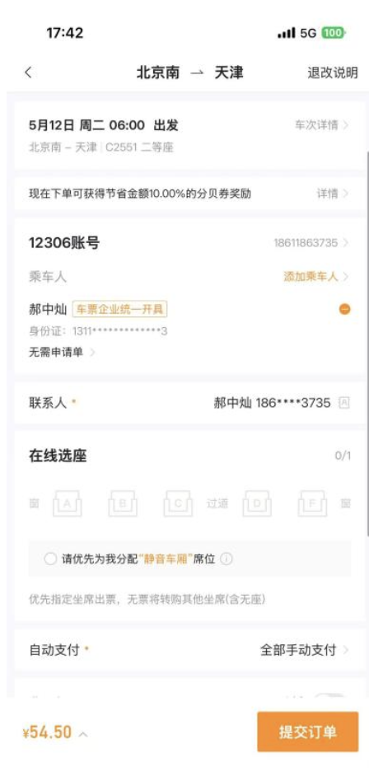
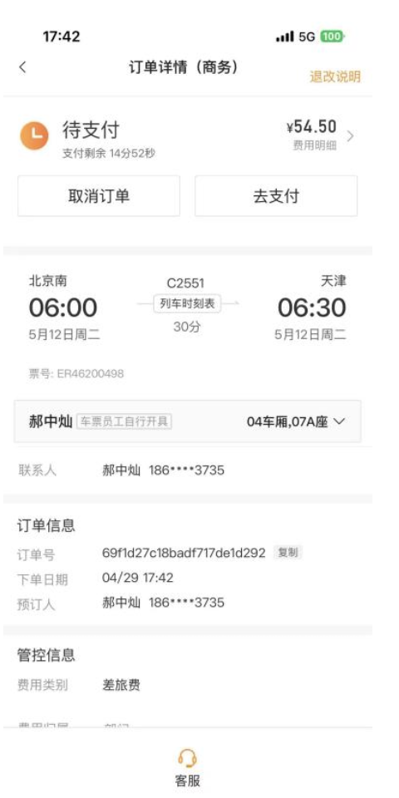
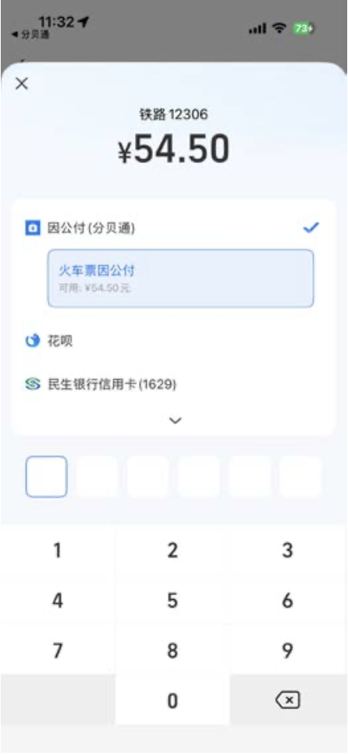
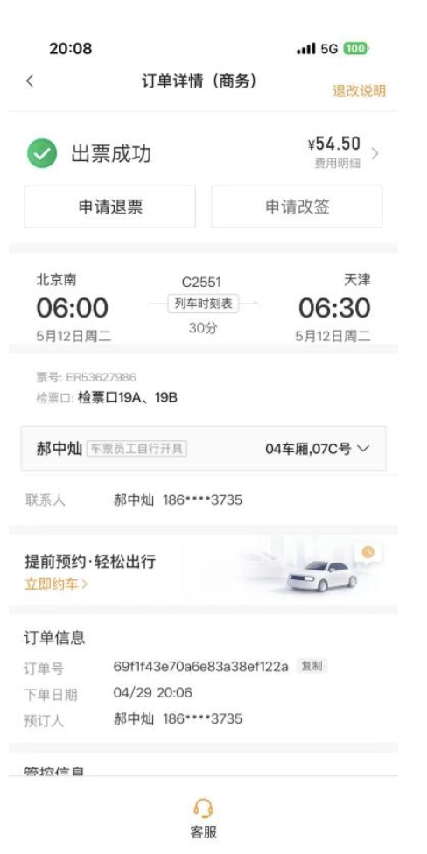
火车/高铁票订票与支付
订票与支付
支付/出票:员工在占座成功页面，点击“去支付”，跳转至支付宝 App-企业码小程序，弹出收银台，默认选中“因公付(分贝通)-火车票因公付”。支付成功 10s 后自动出票成功
第1步
第2步
第3步
第4步

Slide 28
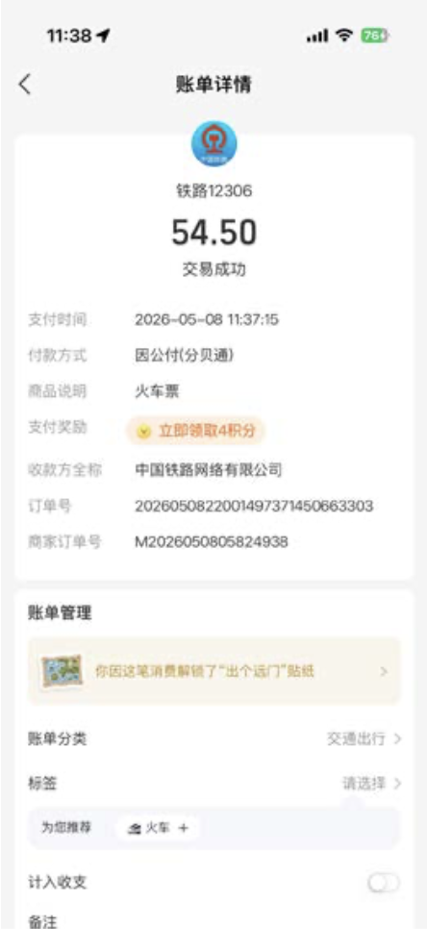
火车/高铁票支付提示
出票
这个模式无需员工垫付，统一由公司垫付。
提交订单：出票成功后，预订人会收到短信及APP内提醒 。
注：占座成功后需在15分钟内进行支付，超时未支付自动关闭此订单，同一个乘车人每天最多三次取消订单/关闭订单，
超过则无法再次出票（如遇无座想好是不是要出行并支付）
本人支付宝该笔交易付款方式: “因公付”
员工无需垫资

Slide 29
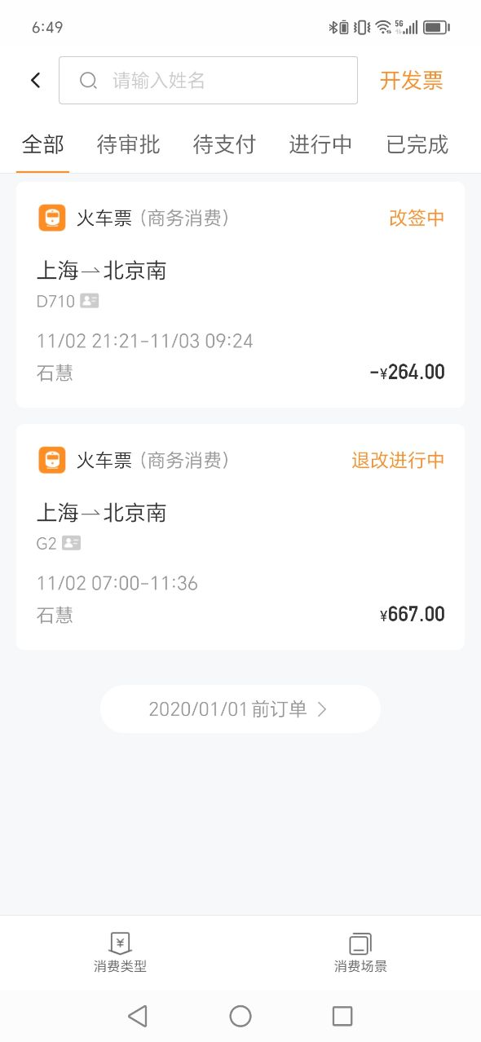
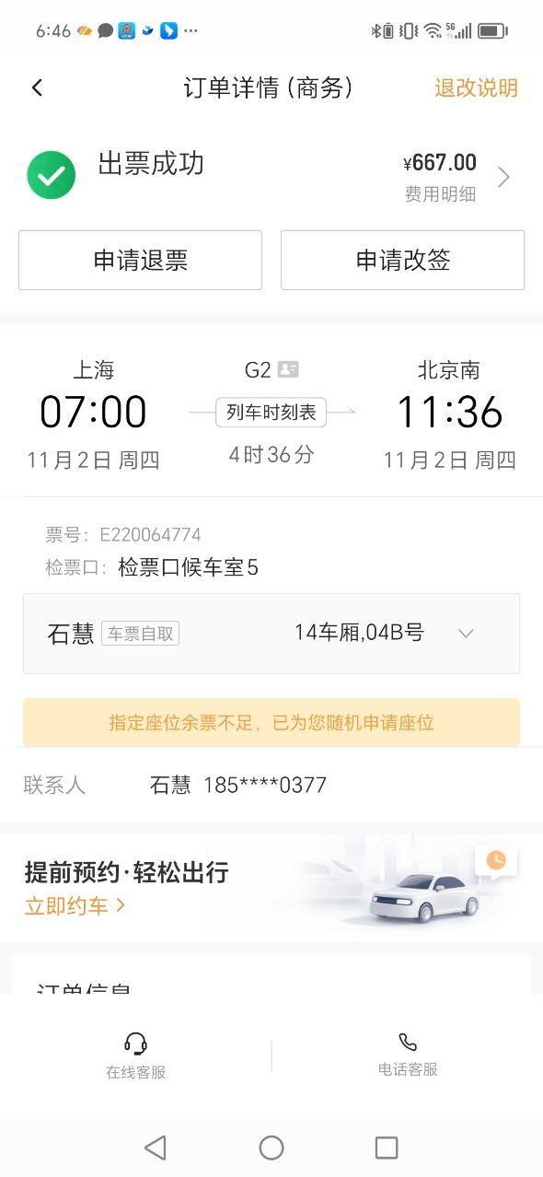
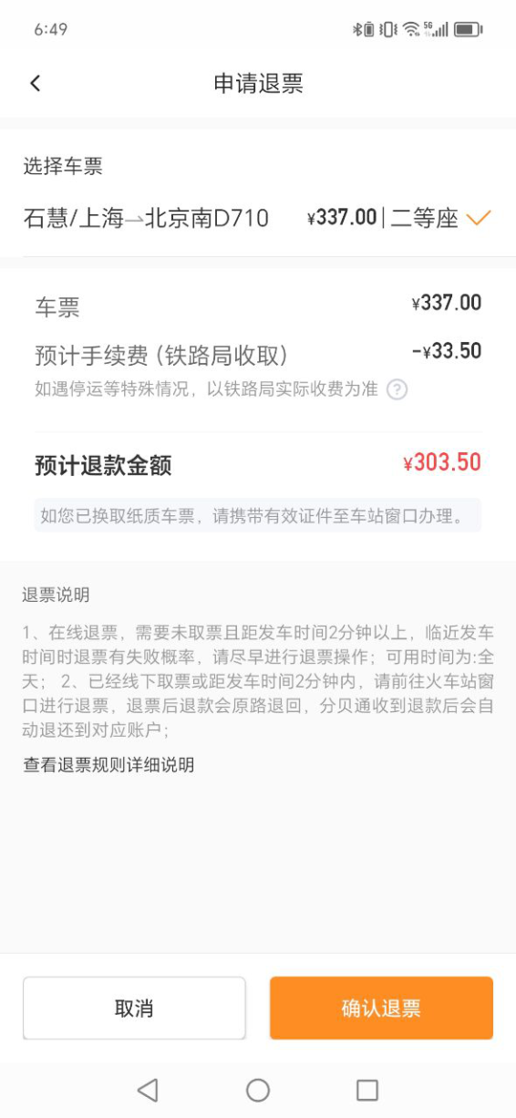
火车/高铁票退票与改签
退/改票
若纸质车票未取，可在线操作退票与改签，填写理由后即可退票改签成功，退票/改签均会产生费用
注：距发车时间前5分钟以上（实际时间以铁路局规定为准）可在线操作退票与改签
若纸质车票已取，需要前往火车站窗口进行退票与改签，同时从窗口拿回发票
步骤一
步骤二
步骤三
步骤四

Slide 30
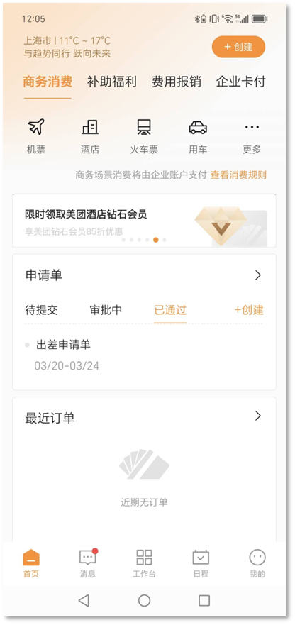
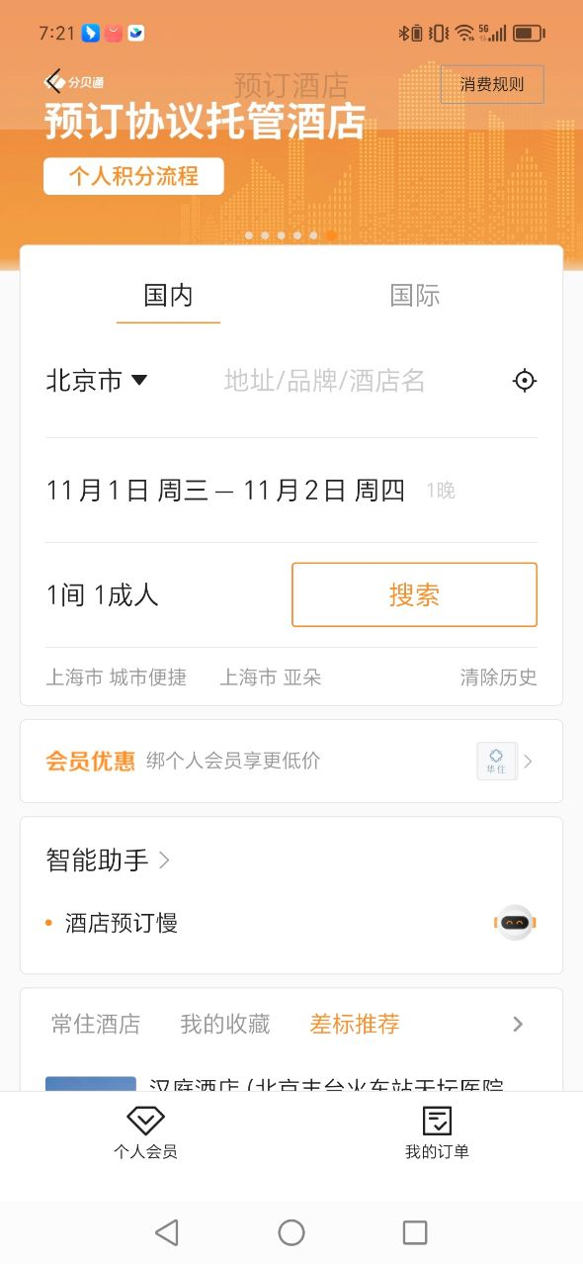
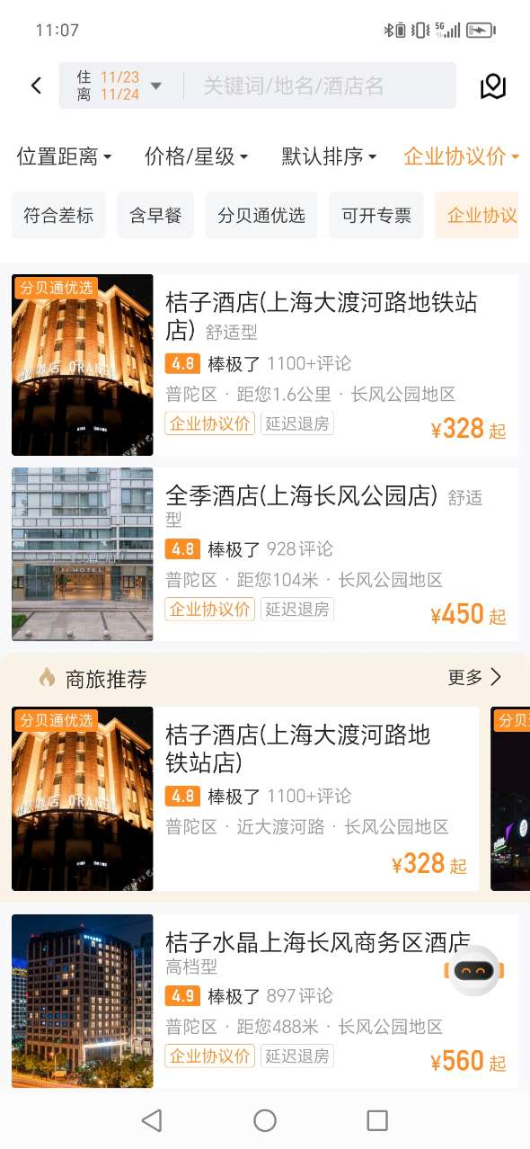
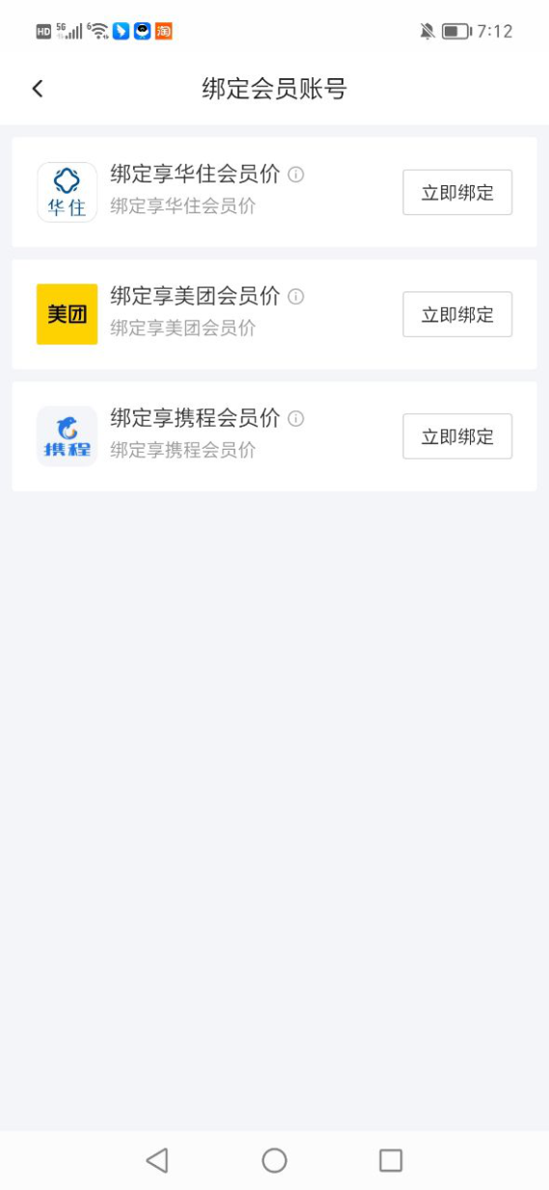
分贝通可绑定个人会员号
商务消费-酒店，选择城市、入住离店时间、录入地点酒店名等搜索—勾选企业协议
无需打印发票，订房入住酒店时需要打卡
可绑定个人美团会员、携程会员按照订房手机号享受个人会员折扣及积分
步骤一
步骤二
步骤三
步骤四

Slide 31
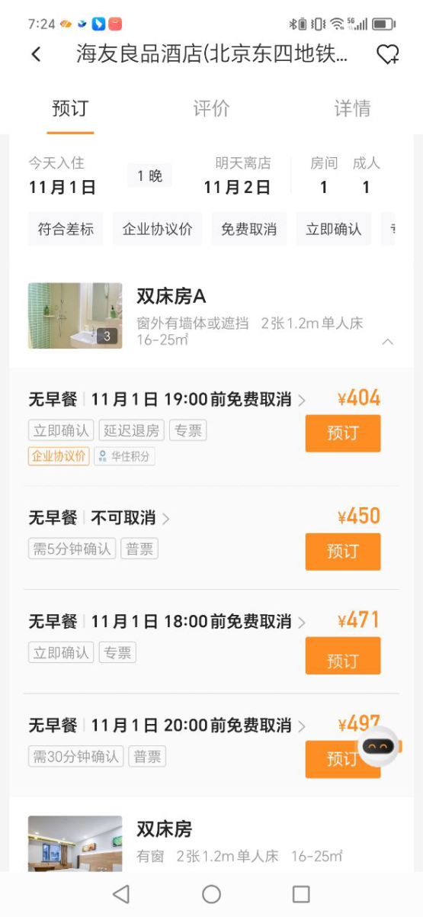
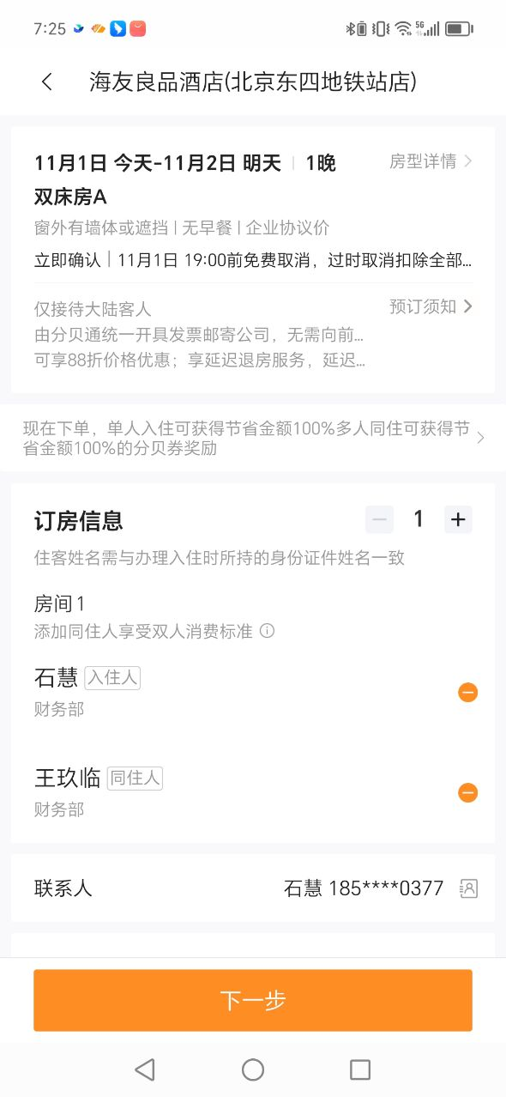

分贝通订酒店
填写事由，可在提交订单页面增加入住人+添加同住人；
酒店预订成功后，预订人、联系人和入住人均会收到手机短信提醒。
认真查看所选酒店价格的退订政策、因个人原因未入住产生扣款需个人承担。
注：认真查看酒店的规则：是否含早、提前预定时间、酒店订单确认时间、退订时间
选择入住人后可以添加同住人，系统自动识别其出差申请单
步骤一
步骤二
步骤三

Slide 32
分贝通订酒店（超规支付）
酒店订单超过消费规则，超规部分个人支付或者因公提交超规审批。
注：员工需在分贝通填写完支付密码，跳转到个人支付页面完成付款。

Slide 33



分贝通订酒店（退订）
退订前请查看酒店取消规则，确认酒店是否可以退订（如酒店12：00前可退订，则超过12点不可退订），填写理由后退订
酒店退订成功后预订人、联系人和入住人均会收到手机短信提醒
步骤一
步骤二
步骤三
步骤四

Slide 34



分贝通订机票
商务消费-国内机票，选择城市、出行时间，搜索机票
退改签规则遵循航空公司规定，建议仔细阅读 注：非身份证件信息需填写有效期和国籍（例：护照）
注：无需打印行程单
步骤一
步骤二
步骤三

Slide 35



分贝通订机票
选择相应航班，添加乘机人—航空公司个人会员权益依据身份证号自动识别
提交订票，根据不同航班供应商出票时间不一样；机票出票成功后，预订人、联系人和乘机人均会收到手机短信提醒；
步骤一
步骤二
步骤三

Slide 36




分贝通机票退票
填写退票理由后自助退票：因乘机人行程原因：自愿退票、非自愿退票两种情况
联系客服退票：本系统线上无法判断因航空公司航班取消、变更原因导致的乘机人非自愿退票（客服电话：400-817-6868）
机票退票成功后，预订人、联系人和乘机人均会收到手机短信提醒
步骤一
步骤二
步骤三
步骤四

Slide 37

分贝通机票改签
填写改签理由后自助改期：自愿改期：因乘机人原因自愿改期
非自愿改签：需联系分贝通客服进行线下改签
在线提交改期申请后，改期费和航班信息仅供参考，如果发生变价分贝通客服人员会通过电话回复的方式告知机票的最终改期费用和座位情况
步骤一
步骤二
步骤三
步骤四

Slide 38



分贝通出差使用网约车
商务消费-用车-出差，出差申请单选择了分贝通网约车-出差用车，可以直接关联申请单用车
注：出差使用网约车无需拿票
步骤一
步骤二
步骤三

Slide 39




分贝通员工内部聚餐（分贝通申请）
在用餐前请务必在分贝通上搜索聚餐的商家是否是美团合作商家。如果不是，请更换用餐地点
如何检查：如下步骤操作。1.点击首页上的用餐。2.点击美团按钮。3.登陆美团账号。4.搜索店家，如果显示则表示为美团合作商家，如果搜索不到则表示非美团合作商家，请更换用餐地点。
第一步
第二步
第三步
第四步

Slide 40
分贝通员工内部聚餐（分贝通申请-美团）
在用餐前请务必在分贝通上搜索聚餐的商家是否是美团合作商家。如果不是，请更换用餐地点
如何检查：如下步骤操作。1.点击首页上的用餐。2.点击美团按钮。3.登陆美团账号。4.搜索店家，如果显示则表示为美团合作商家，如果搜索不到则表示非美团合作商家，请更换用餐地点。
第一步
第二步
第三步
第四步

Slide 41

分贝通员工内部聚餐（分贝通申请-支付宝）
美团支持在线买单的商家太少，不满足日常用餐/招待需求，希望接入更多用餐商家
在用餐前请务必询问用餐商家是否支持支付宝支付。如果不支持，请更换用餐地点。
支付宝企业码操作可参考火车票授权“支付宝（企业码）”操作。
Q：哪些餐厅可以用
A：支持支付宝收款的餐厅都可以用，包括中高档餐厅及街边小吃店
——扫描餐厅的支付宝二维码付款，以及出示付款码由餐厅的扫码机扫描均可以
——注意：如为线上点餐模式，注意不要线上买单支付，需要按上条描述的方式线下付款
第一步
第二步

Slide 42

分贝通员工内部聚餐（分贝通申请）
在SFA—销售管理—差旅管理—创建
根据不同需要选择不同申请单——造旺聚餐申请

Slide 43


分贝通员工内部聚餐（分贝通申请）
填写聚餐日期及聚餐人员、预估金额（预估金额可参考SFA造旺政策中各县区聚餐标准）
聚餐属于纯报销，需勾选

Slide 44

分贝通员工内部聚餐（SFA上创建聚餐会议）
待分贝通上聚餐申请审批完成后，在SFA上创建“聚餐会议”，根据聚餐会议拍照打卡。待聚餐会议完成后，在分贝通上电击“支付”，支付完成。

Slide 45
分贝通员工内部聚餐（注意点）
1、分贝通内聚餐申请单必须是在线下聚餐前至少一天，如遇节假日或周末休息日，请提前两个工作日提交申请。上级领导审批需要一定时间。不是现在申请现在就能审批的。
2、9月开始，除因系统原因导致需要报销的情况，其他任何情况都不再走线下报销，所产生的费用请自行承担。

Slide 46
发票抬头
签约三方的同事开票信息如下：
企业抬头:上海安可数智企业服务集团有限公司
统一社会信用代码：91310115MA1HAW4F48
开户行：兴业银行上海松江支行
银行账号：216310100100444423
签约旺旺的同事开票信息，以个人签约的具体分公司信息为准

Slide 47

Q&A
" Q " & " A"
Q:支付宝绑定这个方案，有没有不能临近预订、出票慢等问题
A:没有。可预订时间同 12306 一致，出票时效也和 12306 一致。
Q:支付宝完成授权企业码后无反应，是操作有什么问题吗？
A:跳转至支付宝企业码授权成功后，需手动切回分贝通 App 提交订单。
Q:如果因需要，需要订购超过职等限制的座次，怎么支付？
A:因支付宝企业码不支持组合支付，超规个人付需要员工支付 2 次:
支付步骤1:员工在分贝通收银台支付超规部分价差给分贝通
支付步骤2:跳转到支付宝，用支付宝企业码支付火车票款(分贝通作为出资方垫付)
Q:支付宝绑定这个方案，可以在分贝通进行车票退/改吗 ？
A:可以在分贝通进行退改票。退票的退款会原路返回企业账户，改签如需支付差价也会从企业账户自动扣除，员工不需要垫付。

Slide 48
Q&A
" Q " & " A"
Q:长途大巴、地铁、公交车怎么报销？
A:以上3种交通工具做为出行工具时，是不参与报销的。这3种交通工具产生的费用已包含在每月固定发放的油补补贴中。
Q:如果因为出差申请单还没核准我就要急着乘车出差，可以事后报销吗？
A:理论上每周五前提交下周的出差申请表，周五时统一审批。不会造成无法订票的情况。如遇特殊情况，临时出差，请及时联系自己上级安排审批，以免造成无法订票的情况。
无特殊原因，不允许线下报销。

Slide 49



分贝通服务说明
分贝通支持24小时-400电话客服服务支持。服务电话：400-817-6868；
在App内，常见3个在线客服入口，可提供全面的在线人工客服支持；
客服入口1-消息/右上角客服icon
客服入口2-我的/在线客服
客服入口3-订单页面底部
入口一
入口二
入口三

Slide 50



分贝通问题反馈
如遇到系统操作问题反馈，也可在APP提交问题反馈，需说明情况和附上截图
步骤一
步骤二
步骤三

Slide 51




手机软件（APP）下载途径
分贝通（APP下载）
SFA（APP下载）
爱旺旺（APP下载）
手机商城内搜索
“分贝通”

Slide 52
软件网页版网址
SFA网址：http://www.hotkidceo.com/ceo/map/
爱旺旺网址： https://i.want-want.com/
分贝通网址：https://app.fenbeitong.com/

Slide 53




